Slide 1
프로포절
어떻게 잘 할 수 있을까요?
김요셉(신애원장)

Slide 2
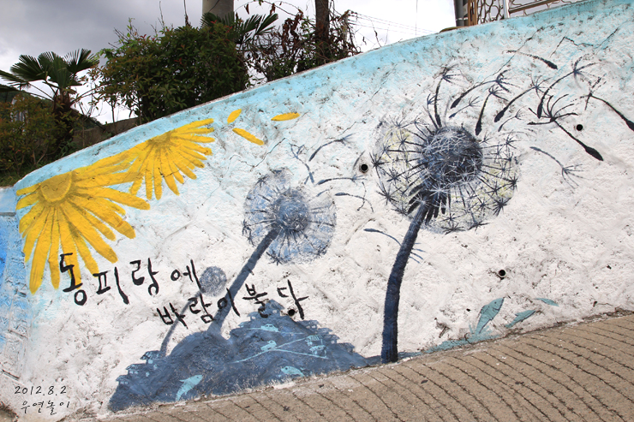

Slide 3

“너무 작아서 세계를 바꾸지 못하고
영향을 주지 못할 사람은 없습니다.”
"지금 우리 집이 불타고 있습니다!
그러니 행동하기 바랍니다.“
우리에게 남은 시간은
18년 157일뿐!

Slide 4


Slide 5
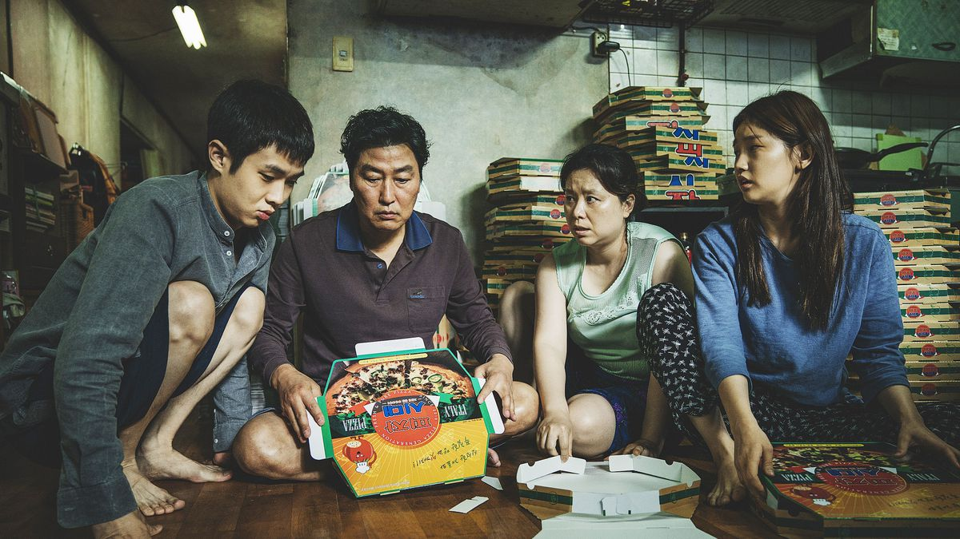
“아들아, 너는 계획이 다 있구나”

Slide 6
가난
의존(40%)
  다른 사람을 찾아야 한다
  다른 누군가를 위해 일해야 한다
소외(37%)
  고립되고 지원받지 못하고 찾는 이가 없는 사람
결핍(36%)
  먹을 게 없는, 돈이 없고 팔게 하나도 없는 상태
자유와 권리의 제한(26%)
무능력(21%)
  스스로 결정을 내리거나, 스스로 음식이나 옷을 제공할 능력이 없고, 주도적으로 행동할 수 없는 상태
※ 컴패션 ‘가난’, 서식스대학교(1990) 설문조사.

Slide 7
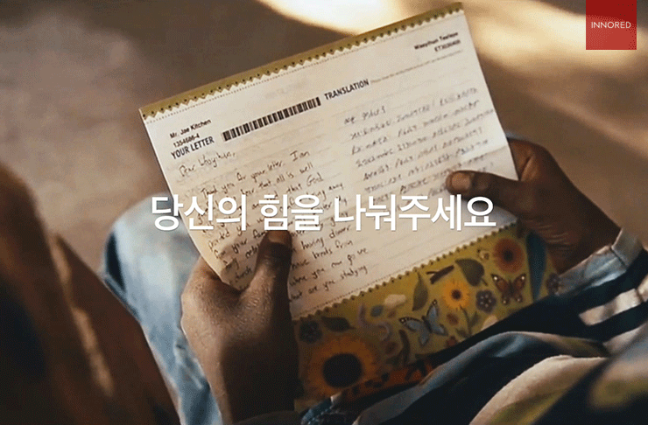
“ .
후원이란, 단순한 기부가 아닌
한 어린이의 삶을
변화시키는 힘입니다
”
“ .
후원이란, 단순한 기부가 아닌
한 어린이의 삶을
변화시키는 힘입니다
”

Slide 8


Slide 9


Slide 10
프로포절 이란?

Slide 11
문제 고민 질문 대안

Slide 12
사회적 문제인가?

Slide 13
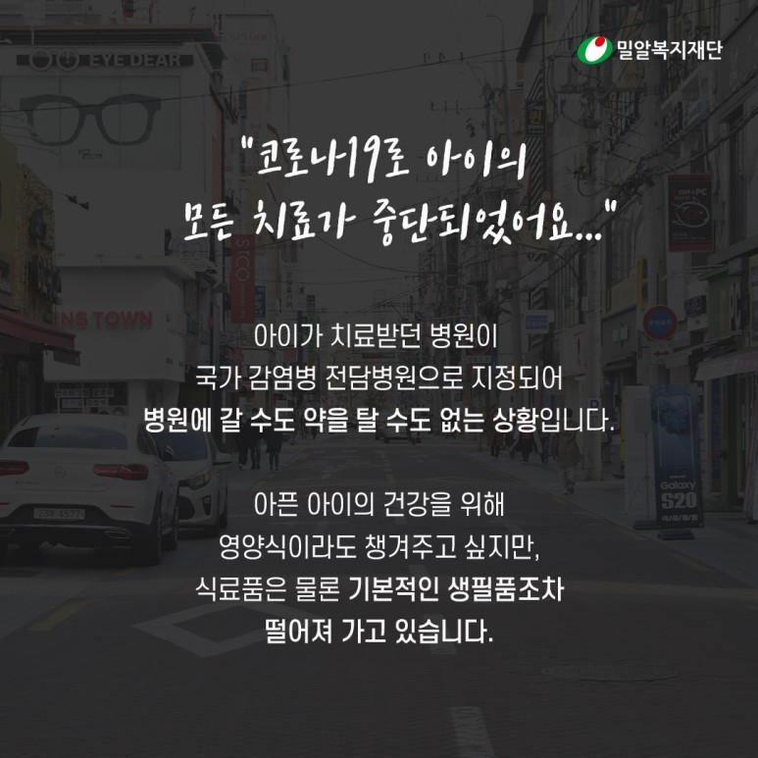

Slide 14
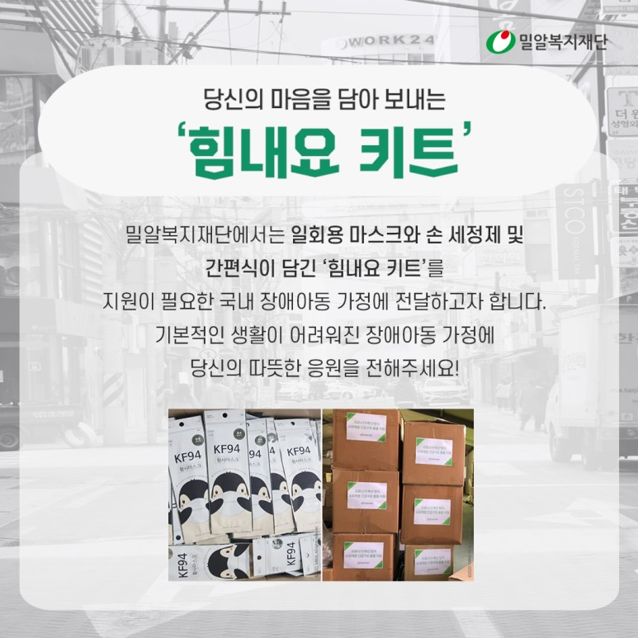

Slide 15
문제
“ .
당연한 것을 의심하라
”

Slide 16
고민
“ .
관성대로 살지 말고
관성을 만들어라
”

Slide 17
질문
“ .
다른 세상을 여는 질문의 힘
”

Slide 18
대안
“ .
경험과 지식
”

Slide 19
프로포절 기획

Slide 20
목적과 방향

Slide 21
기획이 잘 되기 위해서는
사업의 목적이 잘 드러나야 함

Slide 22
실천적 가치를 담은 프로그램

Slide 23
안산 지역 내 사회적 고독감 및 정서적 단절로 인한
소외 여성 독거 어르신의 유사 가족 이웃 맺기 프로젝트
“할미다방”
Notes:
여성 독거 어르신은 고립된 공간에서 홀로 사는 데 익숙해져 이웃과 친밀한 유대 관계를 맺거나 사회적 관계망을 형성하지 않는 경향이 많다
자신이 고독사할지도 모른다는 생각에 사로잡힐 때면 어르신들은 며칠간 잠조차 이루지 못하고 불안해했다. 이는 주위에 관계를 맺어온 이웃이 없거나 소통이 부재했기 때문이다.
우리 지역의 여성 독거 어르신들에게 가장 필요한 것은 “혼자가 아니라는 사실”을 각인(사회적 박탈감 해소)하고, “행복에 대한 기억”을 찾는 과정에서 심리적 고독감을 해소하며, “이웃이 이웃을 돕는 자조 프로그램”을 접할 기회이다

Slide 24
이용자의 삶을 세상에 알리는
“파수꾼”

Slide 25
철로변 쇠퇴 주거지 내
독거노인의 사회 지지망 강화를 위한
찾아가는 복지서비스 사업
“희(喜)스토리”
Notes:
부산진구 지역의 개금3동 철로변은 부산의 중심 지역에 있으나, 저소득 독거 노인의 비율이 높고 철길 때문에 마을이 고립되어 있다. 철로변 지역은 소음 문제가 심각하고 범죄에 취약하며 주거 환경이 열악하다. 또한 사회 기반 시설로 접근하는 동선이 열악해 철로변 거주지의 청년층이 빠져나가고, 신체적·경제적 이유로 이동이 어려운 노령층이 다수 거주하면서 공동화 현상이 빨라지고 있다
도심 철로변 주거지에 거주하는 노년층 다수는 소외감과 사회적 고립감 등 정서적인 어려움을 겪으며 무기력하게 살아가는 분들에 대한 삶을 조망

Slide 26
프로그램 시행 경험이
“지식 체계로 승화”

Slide 27
경계선 지적 기능 청소년의 사회 기능 향상 및 자립역량
강화를 위해 주민 참여형 취미 활동을 기반으로 한
지역 사회 연계 통합 사업
“한울타리”
Notes:
1차 연도 사업 성과를 기반으로 올해 “한울타리” 사업에서는 고등학교에 진학하는 참여자들을 중심으로 졸업 후 자립에 대한 욕구를 파악하고, 취미 활동 프로그램의 심화 과정으로 진로 계획 프로그램을 진행했다
2. 새로운 도전에 대한 자신감 향상과 현실적 진로 계획 구축 1차 연도와 비교하여 2차 연도 “한울타리”의 가장 큰 변화는 고등학생들을 중심으로 한 진로 계획 프로그램이 구체화되었다는 점이다.
처음에는 경계선 지적 기능 친구들에 대해 편견으로 마음을 열지 않았던 중학교 2학년생 또래 참여자는, 함께하는 횟수가 더해질수록 이들이 평범한 학교 친구들과 다르지 않고, 착하고 잘하는 것이 많은 친구들이라며 인식을 달리하게 되었다.
3차 연도에는 2차 연도의 진로 계획을 바탕으로, 참여자 개인의 역량에 맞는 직업 모색과 실천 계획을 개인 맞춤형 계획으로 사전에 구체화해보고 지원할 계획이다. 또한 프로그램에서 개발한 역량을 바탕으로 졸업 후 지역 사회에서 취업할 수 있도록 마을 사업장을 발굴, 도제식 직업 체험을 통해 실무를 익히는 준비 과정을 계획 중이다. 또한 경계선 지적 기능 청소년을 편견 없이 받아들이는 포용력 있는 지역 사회를 만들기 위해, 경계선 지적 기능 청소년이 하루 중 가장 많은 시간을 보내는 학교 내 환경 변화를 도모할 네트워크를 구축하고자 한다.

Slide 28
실제 문제해결에 도움이 되기 위해선
사업의 방향이 잘 드러나야 함

Slide 29
“실사구시”
실제 문제 해결에 어떻게 도움이 될 것인가?
Notes:
프로포절뿐만 아니라 여러 지원기관에 응모된 것도 마찬가지로
구색은 갖추어졌으나 실제 실현가능성을 자세히 들여다보면 허술할 때가 더러 있는 경우들이 있어요
프로그램 내용을 구상하면서
‘이렇게 하면 실제문제해결에 어떻게 도움이 될 것인지’에 대한 구체적인 내용이 포함되어야 한다

Slide 30
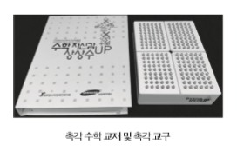
시각 장애 청소년의 수학 교육 기반 확보를 위한 촉각 수학 교재 개발 및 교육 지원 프로젝트
“수학 자신감 up! 상상 수up!
Notes:
시각 장애 청소년 대부분은 점선 그림 또는 그림 설명이나 그림이 생략된 수학 점자 교재로 수학을 공부하고 있다
그러다 보니 수학 시간에 그림과 수학 점자를 이중으로 학습해야 하고,
고학년으로 올라갈수록 수학 난이도가 높아지는 탓에
시각 장애 청소년 대부분은 초등 고학년에서 중학생으로 올라가면서 수학을 어렵게 느끼고 포기하여 이 무렵 기본적으로 배워야 하는 수학 기초를 쌓지 못하게 된다.
수학 학습의 사각지대에 있는 시각 장애 청소년의 수학 기초 학습을 향상시킬 촉각 수학 교재를 개발하고, 이에 적합한 수학 교육을 실시하고자 한다. 특히 3D 촉각 이미지를 독자적으로 고안하고, 수학 전문가의 자문 및 감수를 통해 교재 전문성을 강화하며, 매뉴얼 및 교육 지침을 마련하여 시각 장애 청소년, 특수 교사, 부모가 함께 활용할 수 있는 촉각 수학 교재 및 수학 교육 지원 기반을 확보하고자 한다.
상상을 자극하는 촉각 수학 교재 및 촉각 교구 개발
2. 서울맹학교와 협력하여 자유 학기제 ‘촉각 수학 교실’을 운영하였다. 그 결과, 촉각 교재를 활용하지 않은 이전 수업과 이후 수업에 유의미한 변화가 있었다

Slide 31
“성과와 파급효과 간의 균형”
지역사회 내 문제 해결
경험과 노하우를 어떻게 드러낼 것인가?

Slide 32
시각 장애 청소년의 수학 교육 기반 확보를 위한 촉각 수학 교재 개발 및 교육 지원 프로젝트
“수학 자신감 up! 상상 수up!
Notes:
3. 학습 지도안을 마련하여 효과적인 교수법 제안 수학 전문가(수학 교육과 교수 및 맹학교 수학 교사)와 실무자가 협력해 학습 지도안을 정리하고 촉각 수학 교재를 활용한 교수법을 고안하여, 특수 교사와 부모가 시각 장애 청소년들을 효과적으로 지도할 수 있도록 방향을 제시하였다.
학습 지도안은 촉각 수학 교재를 효과적으로 활용할 가이드를 제공하는 기준이기 때문에 교사가 자신의 수업 방식이나 커리큘럼에 따라 응용 및 변형하여 활용할 수 있도록 가이드를 마련하여 공유하였다.
또한 본 사업 과정을 통해 체계화한 3D 입체 파일은 추후 오픈 소스로 보급할 수 있도록 3D 데이터베이스를 구축하는 단계가 되었기에 의미가 있다.
Ⅴ.향후계획
촉각 수학 교재의 기술적 보완을 통해 제작 매뉴얼을 정립함으로써 제작 DB를 구축하고 편리한 파일 보급 시스템을 구축하려 한다. 더불어 촉각 수학 교재 개발에 있어 본 기관의 입지를 더욱 공고히 하고, 본 기관을 통해 촉각 수학 교재를 보급할 수 있는 통합 보급 시스템을 정비하여 촉각 교재를 대중적으로 활용할 수 있도록 접근성을 높이고자 한다. 향후 산학 협력을 통해 촉각 수학 교재를 중점적으로 홍보하고, 향후 전국 시각 장애 특수 학교 14곳 외에도 다수의 특수 학급에 단계적으로 보급을 확대할 계획이다. 또한 산학 협력을 통해 촉각 수학 교재 전문성을 확고히 하고, 촉각 수학 교재의 실질적인 효과를 홍보하여 전문 교재로 도약할 수 있는 단계적이고 지속적인 제작 연구가 이루어질 수 있도록 정진할 것이다.

Slide 33
“가치를 실현하는 다양한 대상 포함”
이용자에게 어떤 의미가 있는가?
이를 구현하기 위해서는 어떤 내용이 담겨야 하는가?

Slide 34
발달 장애인 자녀의 평생 설계 수립을 위한 부모 동료 지원(Parent Peer Support) 프로그램
“Future Planning 미리미리”
Notes:
발달 장애인과 부모(보호자)는 함께 나이 들어간다. 따라서 잘 계획된 보호 체계가 마련되어 있지 않은 이상, 부모나 보호자의 노화로 인한 질병, 장애 또는 죽음으로 인한 부재는 발달 장애인에게
큰 위험을 가중시킬 수 있다. 이렇게 갑작스럽게 닥칠 위기를 상쇄할 대책 중의 하나가 평생 설계 또는 평생 계획(Permanency Planning)이다
평생 설계 과정에 참여한 지원 부모, 참여 부모 모두 그동안 부모 교육에서 목말랐던 그 무엇에 대한 정답 같은 느낌을 받았다고 하였다. 희망이 보이는 듯한 그 느낌은, 그만큼 평생 설계가 그 어떤 지원보다 구체적이며 실천적인 대안이 될 수 있다는 확신으로 부모들에게 다가왔다.
발달 장애 자녀에 대한 주 양육자의 인식과 태도 변화 높은 질의 삶을 위해서는 전문가 및 서비스 제공자 중심이 아닌, 삶을 주체적으로 영위하고자 하는 당사자의 노력이 전제되어야 한다. 복지 서비스 제공 시에도 당사자를 수혜자가 아닌 주체자로 인식하여 당사자의 권리 향상을 위한 접근이 필요하다. 프로그램 참여 후 부모들은 자녀 스스로 해야 한다는 인식을 갖게 되었고 자녀와 함께 계획하려는 모습을 보였다. 특히 자녀의 장점, 능력, 습관, 좋아하는 것 등을 생각하고 정리하면서, 자녀에 대해 다시 한 번 생각하게 되었고 그 전과는 다른 계획을 세우게 되었다고 하였다. 즉 전반적으로 자녀를 위해 무엇을 중점에 두고 미래를 설계해야 할지 방향을 잡았다고 평가하였다.

Slide 35
프로포절 다시 생각하기

Slide 36
제안은
요구가 아니라 설득이다

Slide 37
“… 형편 닿는 대로 지원해 달라고 삼성전자와 LG전자에 팩스까지 보냈다. 그런데 도와줄 수 없다고 했다. 우리가 요청한 것은 큰돈도 아니고 ‘노트북 3대, 컴퓨터 3대’ 정도였다. 자기네는 그런 것을 지원하는 곳이 아니라고 했다. 참 멀게 느껴졌다.”
* 무엇이 문제인가?

Slide 38
모금은 설득 커뮤니케이션이다
 | 요구 | 설득
수준 | 어린아이 | 성인
전제 | 남들은 나를 도와줄 것이다 도와주어야만 한다 | 남들은 나를 도와줄 이유가 없다
태도 | 상대방 욕구 무시 | 상대방의 욕구와 저항 연구
행동 | 막무가내 | 설득 전략 수립 및 효과적 제안

Slide 39
제안은
설명이 아닌 해결이다

Slide 40
“솔직히 우리는 하루에도 수십 개의 제안서를 받습니다. 사실 다 비슷비슷해요. 대부분은 그냥 대충 보고 한쪽에 밀어 뒀다가 폐기하죠. 아주 특별히 흥미로운 기획이 아니라면 채택될 가능성은 거의 없다고 봐야 해요. 그래도 우리 회사의 사회공헌 또는 마케팅 정책과 맥을 같이하거나 홍보, 고객관계 개선, 직원 사기 진작 등에 도움이 되는 기획, 우리가 원하는 바를 담은 기획이 있는 것을 고르죠.”
- 대기업 사회공헌팀 대리
가장 좋은 제안은 어떤 제안일까?

Slide 41
당신이 나를 설득하고자 한다면
당신은 반드시
나의 생각을 생각하고,
나의 느낌을 느끼고,
나의 말을 말해야 한다.
- 로마 정치가 키케로 -

Slide 42
제안은
구걸이 아닌 거래이다

Slide 43
기부자에게 받으려는 가치에 대응하는
합당한 가치를 우리가 가졌느냐가
제안의 성패를 가른다.

Slide 44
제안은
요청이 아닌 연결이다

Slide 45
아이A “아빠, 저 곰인형 사주세요.”
“응? 너 지난번에 다른 인형 사 줬잖니?”
“에이, 그건 이미 오래된 거에요. TV에서 크고 멋진 거 봤어요. 그거 정말 갖고 싶어요. 곰인형 사 주세요”
“글쎄다. 넌 다른 인형도 너무 많아.”
“(울먹이며) 인형 갖고 싶단 말이에요. 아빠 돈 많잖아요. 무슨 아빠가 곰인형도 안 사줘요. 으앙~~”
아이는 곰인형을 갖게 되었을까요? 왜 그런 결과를 갖게 되었나요?

Slide 46
아이B “아빠, 저 곰인형 사주세요.”
“응? 너 지난번에 다른 인형 사 줬잖니?”
“물론이죠. 늘 감사해요. 근데 아빠, 저 아빠를 정말 사랑하는 거 같아요”
“응? (애가 무슨 말을 하려고 이러지?)”
“그래서, 아빠랑 함께 놀고 잠들고 싶은데, 아빠가 늘 늦게 돌아오고, 금방 주무셔서 넓고 따뜻한 아빠 품이 그리워요”
“으음…”
“ 그래서 아빠 생각하며 품에 안겨서 잘 수 있는 큰 곰인형 한 마리 사주세요. 그러면 아빠 생각하며 편안하게 잠 잘수 있을 것 같아요.”
아이는 곰인형을 갖게 되었을까요? 왜 그런 결과를 갖게 되었나요?

Slide 47
가치제안
당신은 원하는 것이 있다.
우리가 도움이 될 수 있다.
우리를 이용하라.
비영리 삼단논법
우리는 가치 있는 일을 한다.
당신은 돈이 있다.
그 돈을 달라
협력제안
이런 사회문제가 있다.
관심 있지 않은가?
함께 해결해 보자.

Slide 48
프로포절 작성하기

Slide 49
■
배분신청서 양식의 이해
사회복지공동모금회
표준 양식

Slide 50
사업신청서
사업명
사업 내용 및 추진전략
  사업 참여자 모집 전략
    참여대상 및 인원
    참여자 선정 기준
    참여자 모집 방안
  사업 내용 및 사업 집행 전략
  기관 연계협력 전략
예산 편성
문제 의식(사업 필요성)
  사업 계획 배경
  기존 유사사업과의 차별성
  신청기관의 강점
목표 및 평가
  산출목표
  성과목표 및 평가 방법
사업종료 후 지향점
  사업 수행으로 인한 기대효과
  사업 결과의 활용 계획

Slide 51
1
사업명
사업의 핵심을 1~2줄로 요약
명확한 대상 + 지향하는 가치 + 핵심정보

Slide 52
제목 | 의견
다문화 복지 향상 프로그램 | 제목이 너무 일반적이어서 핵심 사업의 특징을 알기 어려움 대상자도 지나치게 포괄적임
희망으로 크는 마을 | 은유적인 표현으로 제목만으로는 사업에 관한 정확한 정보전달이 안되고 있음
소리로 보는 영화 세상 | 호기심은 자극하고 있지만 부제가 없으면 정보전달이 미흡함

Slide 53
Bad | Good
다문화 복지 향상 프로그램 | 다문화 가족의 꿈꾸는 무지개스쿨 - 미취학 자녀를 둔 다문화 가족의 학교생활 적응을 위한 교육지원 프로그램
희망으로 크는 마을 | 책과 함께 성장하는 우리 마을 - 지역사회 기반의 독서문화 활동을 통한 문화 공동체 만들기
소리로 보는 영화 세상 | 소리로 보는 영화 세상 - 시각장애인의 문화생활을 위한 영화 관람 프로그램

Slide 54
1
사업명
좋은 제목을 만들기 위한 자기점검
제목은 제안서 핵심 내용을 집약적으로 반영하고 있는가?
- 사업의 핵심 개요를 한 줄로 표현하면 제목과 유사해지는가?
사업의 핵심 개요의 내용이 전체 사업을 압축적으로 적절하게 표현하고 있는가?
- 누구를 대상으로 어떤 이념과 가치를 가지고 어떤 사업을 수행하는
것인지 표현하고 있는가?

Slide 55
1
사업명
제목 예시
사회복지서비스 현장의 발전을 위한 사회복지 종사자 역량강화사업
‘두드림(Do dream) 워너지(We-nergy)
저소득 등급외자 경증 우울성 치매노인의 역량강화를 위한 집단프로그램
‘도란도란 꽃내음’
Notes:
무분별한 영어사용 보다는 정감 있는 순수 우리말 사용을 권한다

Slide 56
2
사업 내용 및 추진전략
사업참여자 모집전략
1) 참여대상 및 모집인원
2) 참여자 선정 기준
3) 참여자 모집 방안
사업 내용 및 사업집행 전략
기관 연계 협력 전략

Slide 57
2
사업 내용 및 추진전략
사업참여자 모집전략 참여 대상 및 인원
본 사업에 참여하는 대상자 클라이언트
핵심참여자 | 교통이 불편한 광암동에 거주하는 노인 중 사회적 관계망이 취약한 노인 40명
주변참여자 | 광암동에 거주하고 있는 경로당 이용 65세 이상 노인 292명
핵심 참여자의 변화를 위해 돕는 역할을 하는 사람

Slide 58
2
사업 내용 및 추진전략
사업참여자 모집전략 참여자 선정기준
1순위 | ㅇㅇ동에 거주하는 어르신으로 활동이 가능하여 거점에서 진행하는 프로그램에 참여가 가능한 어르신 중 사회적 관계망과 지지척도 결과가 30점 미만인 노인
2순위 | ㅇㅇ 동에 거주하는 어르신으로 활동이 가능하여 거점에서 진행하는 프로그램에 참여가 가능한 어르신 중 사회적 관계망과 지지척도가 낮은 노인
※ 핵심집단에 대한 구체적 기준 – 사회적 관계망과 지지

Slide 59
2
사업 내용 및 추진전략
사업참여자 모집전략 참여자 모집 방안
□ 참여자 모집방안
서비스 지역: ㅇㅇ시 ㅇㅇ동
서비스 대상: 교통불편으로 복지문화적 소외감을 느끼는 ㅇㅇ시 ㅇㅇ동
인근에 거주하는 사회적 관계망이 취약한 노인
서비스 대상 선정기준 및 방법
대상구분 | 서비스 대상자 산출 근거 | 단위수(명)
1.일반대상 | ㅇㅇ시에 거주하는 65세 이상 노인 | 15,977명
2.위기대상 | 일반대상 중 ㅇㅇ동 인근 지역에 거주하고 계신 노인 | 500명
3.표적대상 | 위기대상자 중 - ㅇㅇ동 지역 내 65세 이상 노인 중 사회관계망이 취약한 노인 ㅇㅇ동 지역 내 홀몸어르신 및 저소득 어르신 ㅇㅇ동 거주 노인 중 복지서비스에 대한 욕구가 높은 노인 | 150명
4.실인원수 | 표적대상을 대상으로 모니터링 실시를 통한 참여가 가능하며 프로그램 참여욕구가 있는 노인 | 40명

Slide 60
2
사업 내용 및 추진전략
사업내용 및 사업집행 전략
전체 사업을 몇 개의 세부 사업으로 분류한다면 어떻게 구성될 수 있습니까?
종사자 역량강화 사업
중간관리자 역량강화 교육
종사자 역량강화 교육
신입직원 역량강화 교육
새내기 힐링 프로그램
종사자 심리정서 지원 프로그램
중간관리자 힐링프로그램

Slide 61
2
사업 내용 및 추진전략
사업내용 및 사업집행 전략
사업을 어떻게 추진할 것인지에 대하여 세부 사업별 시행방법, 시행 시기 및 횟수, 사업 진행 일정 등 구체적인 정보를 담아서 기술
세부사업명 |  | 사업내용
종사자 역량강화교육 | 중간관리자 역량강화교육 | 기간: 2019년 1월~2월(10회기) 대상: ㅇㅇ시 사회복지시설 7년 이상 사회복지 종사자 15명 교육내용 마케팅홍보분야 모금 및 자원개발 분야 성과평가 분야 인사행정관리 실무과정 교육방식 외부전문가(교육분야별) 강의 종사자간의 심화 토론 과정

Slide 62
2
사업 내용 및 추진전략
기관 연계협력 전략
사업 집행 전략과 관련하여, 지역사회 내 어떤 기관들과 유기적인 협조관계를 가질 것인지에 대하여 기술
- 협력 기관이 세부 사업에서 어떤 역할을 담당하게 되는지, 그 때 신청기관의 역할은 무엇인지, 이러한 협력체계는 어떤 절차를 통해 진행되는지 등
저소득층 남성 노인 자립을 위한 ‘청춘밥상’ 지원사업
협력기관명 | 역할 | 비고
ㅇㅇ대학교 식품영양학과 | 사업운영 자문(영양), 어르신 영양교육 | 학교
ㅇㅇㅇ병원 | 건강검진 및 의료지원 서비스 | 의료
ㅇㅇ 정신보건센터 | 대상자 발굴 및 사례회의 | 심리정서
ㅇㅇ 보건소 | 혈압 및 당뇨 체크, 건강교육 | 의료
ㅇㅇ 복지관 | 통합사례관리 진행 | 복지
ㅇㅇ대학교 식품영양학과 | 대학생 자원봉사, 대상자 영양관리(상담) | 봉사

Slide 63
3
예산편성
구분 | 내용 | 해당항목
인건비 | 사업을 직접 수행하는 인력에 투입되는 비용 | 프로그램 담당자, 보조 담당자 인건비 (급여, 사회보험)
사업비 | 프로그램의 수행에 사용되는 직접비용, 사업 참여자에게 제공되는 서비스 비용 | 행사진행비, 프로그램비, 강사비, 홍보물품 구입비 등
관리운영비 | 프로그램 수행에 필요한 간접비용 (사업관리에 필요한 비용) | 사무용품비, 냉난방비, 통신비, 유류비 등

Slide 64
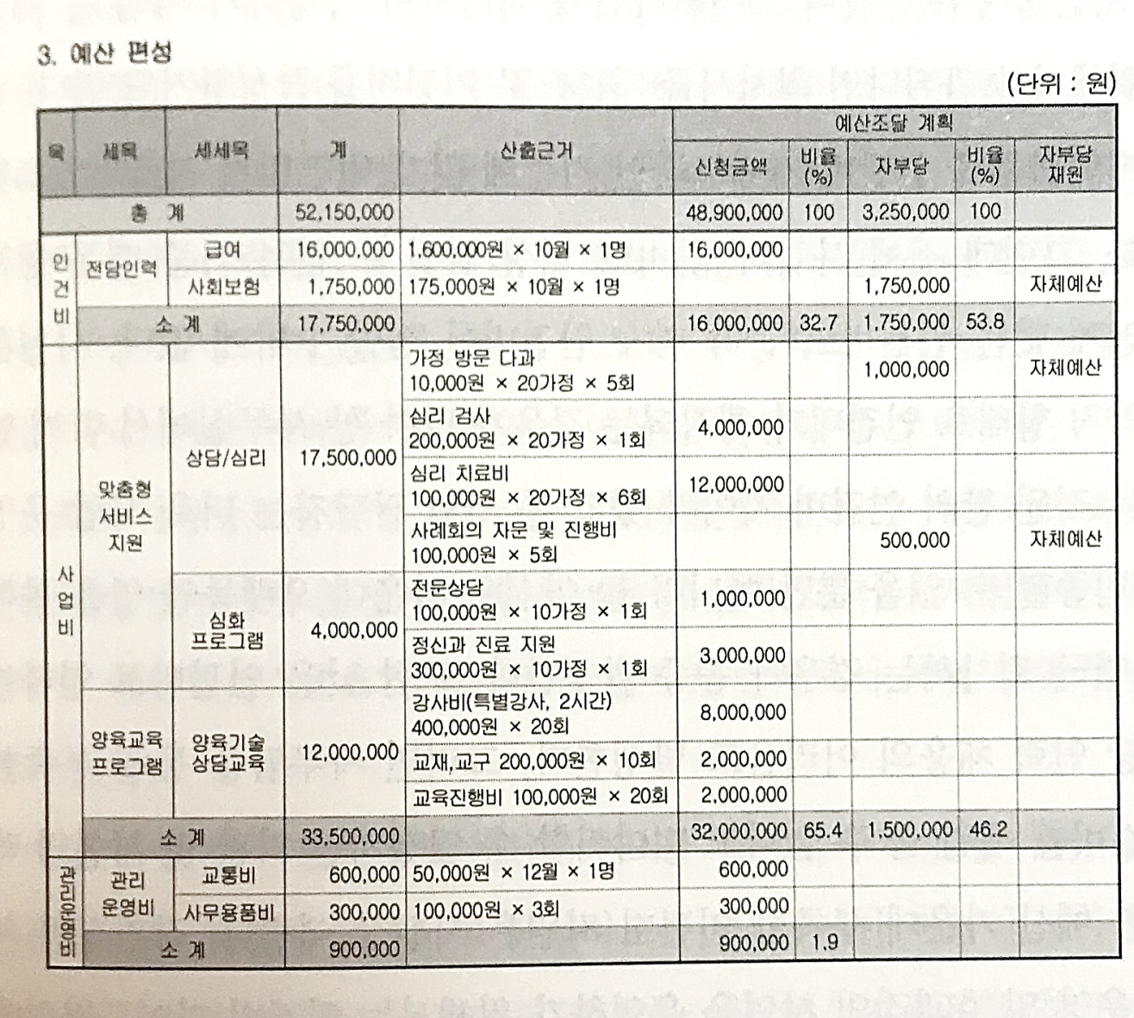
3
예산편성

Slide 65
4
문제의식 사업의 필요성
우리 사회는 얼마만큼 심각한 상태에 있는가?
- 우리 사회에 대한 이해로부터 출발
우리 지역사회의 실정은 어떠한가?
- 왜 우리 기관이 이 문제를 다뤄야 하는지, 의도를 분명하게
나타냄
Notes:
지역 사회 실정에 기반한 사업 필요성을 제시하자
많은 프로포절에서는 접근하고자 하는 문제의 심각성을 부각시키고 그렇기 때문에 이에 대한
사업 기획이 필요하다는 식으로 서술하고 있다. 그러나 생각해 보면 문제가 심각하다고 우리
지역 사회에도 반드시 그러하리라는 법은 없다. 발빠른 대책으로 이미 상당 부분 지역 문제를
해소할 수 있는 인프라 또는 사업 경험을 쌓았거나 이미 대책을 마련 중에 있을 수도 있다. 그
렇기 때문에 우리 사회의 전반적인 분위기와 함께 이와 관련된 지역 사회 실정이 어떠한지를
제안자가 성찰해보고 사업의 절박함을 설득해 내는 것이 필요하다.

Slide 66
4
문제의식(사업필요성)
사업계획 배경
왜 이 사업을 기획하게 되었습니까?
라는 물음에 대한 답을 설명
이론 + 지역조사 결과 + 신문기사(문제의식) 등
심사위원은 사업의 필요성의 주요 부분만 살핀다.
따라서, 우리 기관이 강조하고자 하는 내용 중심으로 간결하게 작성하는 것이 좋다.

Slide 67
1. 사업계획배경
문제의 심각성(우리사회)
세대 간 격차로 인한 갈등의 단적인 예를 들어보면, 2011년 뉴스에서는 지하철 안(노인과 젊은 층이 불가피하게 접촉하는 공간)에서 젊은 층과 노인들이 충돌하는 영상을 자주 접할 수 있었다. “평상복 차림인 할머니는 오른손에 봇짐 하나를 들고 지하철을 탔지만 20~30대 승객들은 미동조차 하지 않았다. 휴대 전화로 문자를 보내거나, 태블릿 PC를 통 해 TV 프로그램을 시청하느라 바빴다. 평소 이런 광경을 자주 목격한다는 승객들도 많았다.” 라는 내용이 뉴스에 방송(야후 뉴스, 2011. 6. 27)되었으며, 또 다른 사건으로는 ‘패륜녀’, ‘페트병녀’, ‘막말남’, ‘욕쟁이 할머니’라는 기사들이 계속해서 방송되는 모습을 볼 수 있 었다. 서울메트로에서는 ‘지하철 세대 충돌’에 대한 생각을 물어본 결과 노인들 사이에서는 ‘공공 패륜(공공 규범과 전통 예절의 붕괴 현상)’이 만연하다는 지적으로 나타나며, 젊은 대학생들의 생각은 “노인들도 막말이나 양보 강요를 자제해야 한다.”고 주장하였다(중앙일보, 2011. 7).
▶ 세대 격차 및 디지털 소통의 문제를 뚜렷하게 제기함.

Slide 68
기관 소재 지역 사회 실정
지역 사회 내 노인 …. 60세 이상 인구 추이(동작구통계연보, 2010)의 경우 두 번째 표에서와 같이 2007년에 는 13.27%, 2008년에는 13.92%, 2009년에는 14.99%, 2010년에는 15.18%로 매년 지속적 인 증가 추세를 보이고 있다. 이는 동작구의 노인 비율 및 고령화 추이가 비교적 높음을 알 수 있다
▶ 실정이 아닌 인구 현황에 대해 지면을 할애하여 주제 관련 정보가 미약

Slide 69
기관 소재 지역 사회 실정
2) 지역 사회 내 대학생 동작노인복지관이 속한 인접 지역에는 서울대, 중앙대, 숭실대, 총신대 등 타 지역에 비해 많은 대학이 소재하고 있다. 이로써 동작구라는 한정된 공간에 비해 많은 노인과 대학생이 공존하고 있음을 알 수 있으며, 그에 따라 이들 세대 간의 충돌 및 격차가 높게 나타날 수 있음을 시사하고 있다.
▶ 대학생이 많다는 것이 세대 간 충돌 및 격차로 직접 이어진다는 것은 논리 비약.
▶ 간단한 설문 조사나 인터뷰, 지역 복지 계획의 내용을 인용하면 주장 근거가 입체적이 될 듯.

Slide 70
4
문제의식(사업필요성)
기존 유사사업과의 차별성
문제 상황에 대한 분석
- 신청기관에서 관심을 갖기 전에는 어떤 상황이였는지 설명
해당 문제를 해결하기 위해 시도된 유사사업 분석(국내외 포함)
- 기획된 사업에서 강화한 부분과 차별화된 부분을 설명

Slide 71
4
문제의식(사업필요성)
기존 유사사업과의 차별성
“ ㅇㅇ시 사회복지 종사자 역량강화 지원사업”
예시) 기존 사회복지 교육 중심에서 벗어나 타 분야와 융합한 다양한 교육 커리큘럼 구성
- 시설 종사자 중심의 욕구조사 내용을 바탕으로 ㅇㅇ시 사회복지 종사자에게 맞는 맞춤형 교육 커리큘럼을 구성
- 상담, 조직관리, 마케팅 및 홍보 등 관련분야 교육 커리큘럼 구성

Slide 72
4
문제의식(사업필요성)
신청 기관의 강점
왜 이 사업을 신청기관에서 수행해야 하는지에 대한 설득
  - 막연한 아이디어가 아닌 치열한 조사 내용 제시
  - 수행경험에 대한 근거 제시
  - 인적 자원 등을 포함한 기관의 내외부 자원을 설득력 있게 기술

Slide 73
4
문제의식(사업필요성)
신청 기관의 강점
“ ㅇㅇ시 사회복지 종사자 역량강화 지원사업”
예시) ㅇㅇ시 사회복지협의회와 업무협약을 통해 사회복지시설과의 긴밀한 협력체계를 통한 공동 협력사업 진행 가능
예시) 2016년~2019년 ㅇㅇ시 지역사회복지협의체 소속 실무위원 중심으로 운영되는 종사자 역량강화 교육 수행경험

Slide 74
4
사업의 필요성을 잘 제시하기 위한
자기점검
우리 지역사회에서 왜 이슈가 제기되는가?에 대한 충분한 설명
- 지역 사회의 지리적 특성
- 최근 정책의 변화에 따른 지역 사회에의 영향력
- 타 복지 기관 또는 단체들과의 사업과의 중복 여부
- 사각지대 존재

Slide 75
4
사업의 필요성을 잘 제시하기 위한
자기점검
객관적으로 보여 줄 필요가 있다
- 지역 복지 계획의 통계 활용
- 지역 문제와 관련된 전문가들이 함께 모여 의견을 나눈
포커스 그룹 활용
- 프로그램과 관련한 주요 정보제공자 또는 서비스 이용자
설문조사 자료 활용
- 기타 언론 자료, 논문, 사례관리 자료 등 활용

Slide 76
5
목표 및 평가 산출목표
산출목표란
- 세부 사업을 운영하기 위하여 달성하고자 하는 숫자적인
의미가 포함된 목표
- 진행 횟수, 참여자 수 등

Slide 77
5
목표 및 평가 산출목표
종사자 역량강화 지원사업
세부사업명 | 산출목표 | 모니터링 방법
ㅇㅇ시 사회복지종사자 심리정서 지원 프로그램 | 신입, 중간관리자별 심리정서 지원 프로그램 2회기 진행 회기별 신입 15명, 중간관리자 20명(참여율 90% 이상) 회기별 참여자 특성에 맞는 전문특강 1회 진행 회기별 힐링치유 프로그램 1회 진행 | 프로그램 사업계획서 확인 참여자 명단 확인

Slide 78
5
목표 및 평가 성과목표 및 평가방법
성과목표란
- 기획한 사업의 결과로 나타나는 효과 또는 변화
- 대상의 변화에 대한 목표로 측정가능하도록 작성
핵심 참여자의 어떤 부분을 어느 수준까지 변화시키는 것일까?
성과목표가 평가방법을 통해 달성 여부를 알 수 있는가?
앞서 기술한 사업내용과 성과목표를 논리적으로 연결하여 작성

Slide 79
5
목표 및 평가 성과목표 및 평가방법
치매부양가족의 돌봄 부담완화와 가족기능 강화를 위한 통합프로그램
“봄, 봄, 봄”
성과목표 | 평가 도구 및 방법 | 측정시기
치매부양가족의 돌봄 부담감(스트레스) 및 우울 정도 완화 | 성과지표: 부양부담감(스트레스) 및 우울 정도 30% 감소 평가도구: 부양부담 척도 및 우울척도 평가방법: 참여자 대상 사전, 사후 척도 검사 | 사전: 첫번째 프로그램 시작 전 사후: 마지막 프로그램 종료 후

Slide 80
5
목표 및 평가 성과목표 및 평가방법
평가 도구 및 방법, 측정시기
성과목표 달성 여부와 정도를 어떻게 평가할 것인가?
성과목표 달성 여부와 정도를 판단하기 위해 어떤 성과지표를 설정할 것인가?
제시된 성과목표에 대한 평가계획(자료 수집 방법, 측정 시기 등)은 어떠한가?

Slide 81
6
사업종료 후 지향점 사업수행으로 인한 기대 효과
기대효과 작성 요령
대상자 및 사회적 기여 측면
사업 수행기관에 대한 기여 측면
지원처에 대한 기여 측면

Slide 82
6
사업종료 후 지향점 사업수행으로 인한 기대 효과
등급외 치매노인 전용 주간보호센터 및 프로그램 운영 지원사업
사업 수행의 대상자 및 사회적 기여 측면
  저소득 경증 치매노인 부양자 스트레스 완화
  사업대상자의 자아 존중감 향상 및 개인 역량 강화
  지역 내 사각지대에 놓여 있는 대상자 발굴 및 서비스 연계
사업 수행기관에 대한 기여 측면
  ㅇㅇ지역 치매노인지원사업에 대한 중추적 역할 수행
  ㅇㅇ 복지관이 추구하는 ‘찾아가는 사회복지’ 실현
지원처에 대한 기여 측면
  ㅇㅇ복지재단의 지역사회 기여에 대한 긍정적 이미지 메이킹
  ㅇㅇ기업의 노인관련 사업과 지역사회 공헌에 대한 사업 관련성 제시

Slide 83
6
사업종료 후 지향점 사업결과의 활용 계획
사회복지 종사자 역량강화 지원사업
노하우 및 사업결과 지식 공유 방안
  사업평가를 통한 사례집 발간 및 보급
  종사자 역량강화교육 관련 연구사업 진행
발전 방안
  사업평가 시 종사자 포커스그룹 인터뷰 및 교육욕구 설문조사 분석
  전문가집단 자문위원회 구성 및 교육운영 커리큘럼 마련
  ㅇㅇ시 사회복지사협회 중심의 교육네트워크 구축

Slide 84
※ 참고문헌
김재춘(2018), 성공하는 모금 제안의 기술, 나남.
김태현(2019), 사회복지사라면 김과장의 프로포절처럼, 어가.
사회복지공동모금회(2016), 고마워요 함께해줘서(사회복지공동모금회 지원사례집).
삼성복지재단(2016), 2016사회복지프로그램개발지원(작은나눔 큰사랑 우수사례집).
삼성복지재단(2016), 사회복지프로그램개발지원(기획 매뉴얼).

